Slide 2
আজকের পাঠে সকলকে স্বাগত

Slide 3
উপস্থাপনায়
পাঠ পরিচিতি
শ্রেণিঃ ২য়
বিষয়ঃ গণিত
পাঠের শিরোনামঃ যোগ এবং বিয়োগের সম্পর্ক
মোঃ নূরুল করিম
সহকারি শিক্ষক
সলিয়া সরকারি প্রাঃ বিদ্যালয়।
পরশুরাম, ফেনী।

Slide 4
শিখনফল
আজকের পাঠ শেষে শিক্ষার্থীরা-
১১.১.১ ছবি বা কথার বর্ণিত তথ্যের গাণিতিক রুপ দিতে পারবে ।
।

Slide 5
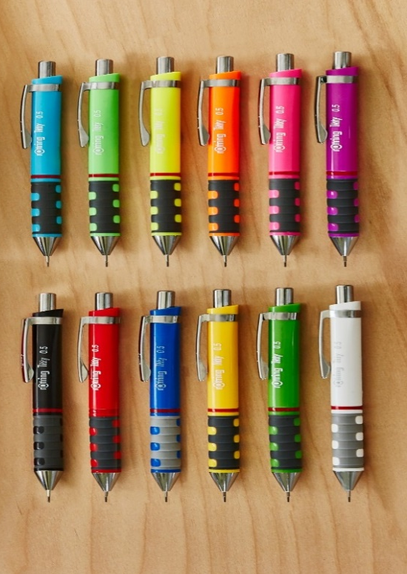
বাস্তব পর্যায়
শ্রেণি কক্ষের কিছু জিনিষের সাহায্যে যোগ এবং বিয়োগের ধারণা প্রদান
পেন্সিল
কলম
বই

Slide 6
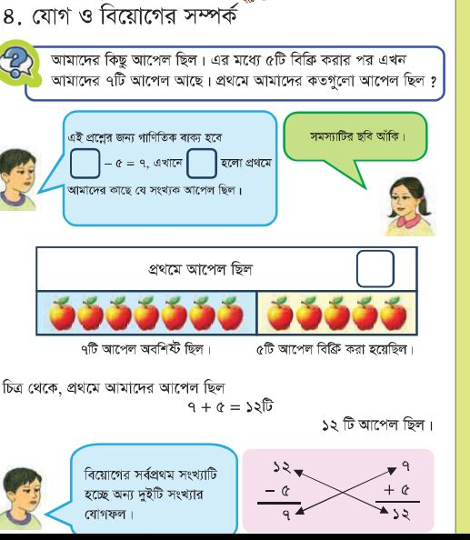
গণিত বইয়ের পৃষ্ঠা প্রদর্শন

Slide 7
কয়েক টি দলে ভাগ করে সমস্যা সমাধান করতে দিব।
আমাদের কাছে কিছু আম ছিলো । এর মধ্যে ৫টি আম বিক্রি করার পর এখন আমাদের কাছে ৭টি আম আছে । প্রথমে আমাদের কতগুলো আম ছিল
এই সমস্যার গাণিতিক গাণিতিক বাক্য হবে
- ৫= ৭
এখানে, হলো প্রথমে আমাদের কাছে যে সংখ্যক আম ছিলো ।

Slide 8
সমাধান কর
একটি ব্যাগে কয়েকটি লিচু ছিলো । পরে আরও ৫টি লিচু ব্যাগে রাখা হলো । ব্যাগে মোট লিচু হলো ১২টি । প্রথমে ব্যাগে কয়টি লিচু ছিলো?
গাণিতিক বাক্যঃ + ৫=১২
১২ টিলিচু ব্যাগে ছিলো
৫টি লিচু ব্যাগে রাখা হলো
৭টি লিচু ব্যাগে ছিলো

Slide 9
দলীয় কাজ
দলের নাম | কাজ
শাপলা দল | ৯+ = ১৮
জবা দল | ১৫+ = ২৫
বকুল দল | + ১৫ = ২২
বেলি দল | ১০+ = ৪২

Slide 10
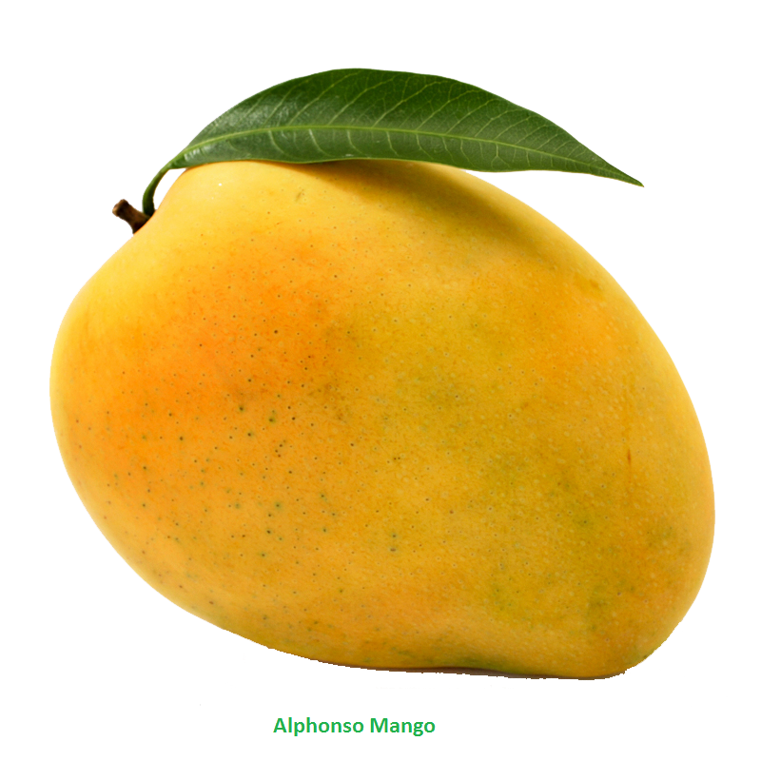
মূল্যায়ন
নিচের সমস্যাটি গাণিতিক বাক্যে লিখি এবং সমাধান করি
বাবুর কাছে কিছু আম ছিলো । সে বাজারে থেকে আরও ৮টি আম কিনলো । এখন তার মোট আম হলো ২০ টি । প্রথমে তার কাছে কতটি আম ছিলো ।

Slide 11
বাড়ির কাজ
রাজুর কাছে কিছু মারবেল ছিলো । সে তার ছোটবোন রিনাকে ৮টি মারবেল দিলো । এখন তার কাছে ১২টি মারবেল অবশিষ্ট রইলো । তার কাছে প্রথমে কতটি মারবেল ছিলো ?

Slide 12
আবার দেখা হবে

